Slide 1
Lec 06 :
Softmax Regression
소프트웨어학과 이수경
Copyright ⓒ 2017. EDD All rights Reserved

Slide 2
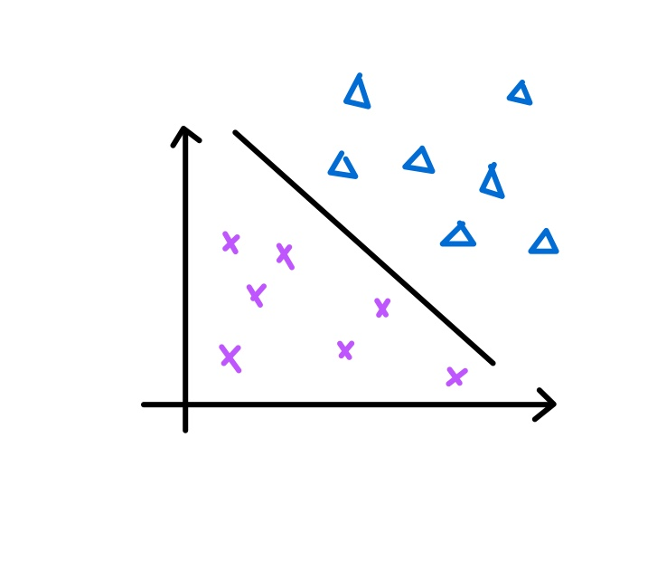

Lec.06_1 Softmax Regression
모두를 위한 딥 러닝 시즌2
Logistic classification

Slide 3
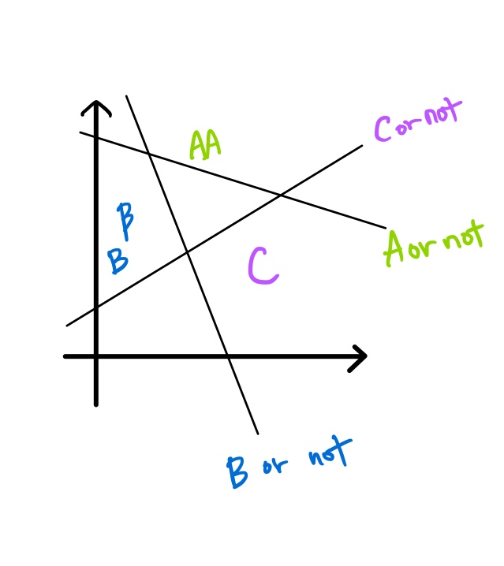
Lec.06_1 Softmax Regression
모두를 위한 딥 러닝 시즌2
Multinomial classification 이란?
단순히 0 또는 1로써 구별하는 것을 넘어서, 다양한 class로 분류하는 것

Slide 4
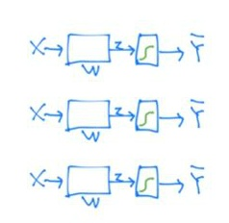
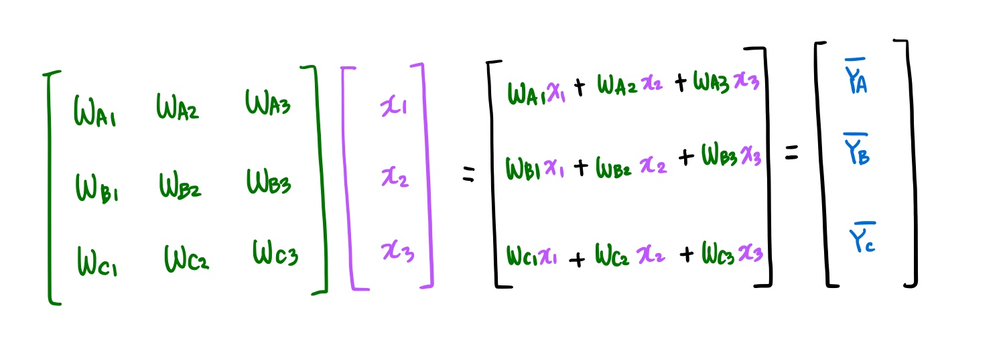
Lec.06_1 Softmax Regression
모두를 위한 딥 러닝 시즌2
Logistic Regression을 통한 Multinomial Classification 구현하기

Slide 5
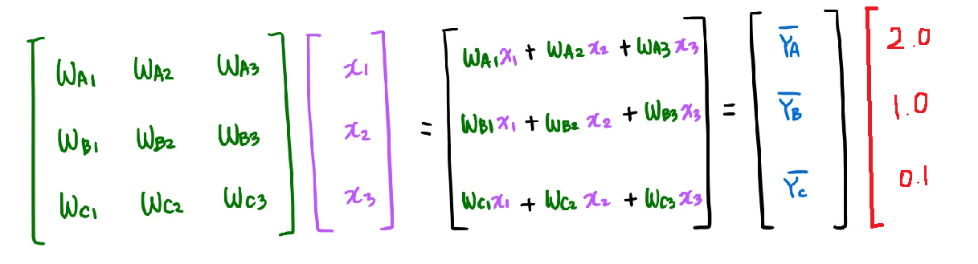
Lec.06_2 Softmax Classifier의 cost 함수
모두를 위한 딥 러닝 시즌2
예측된 Y의 값(Y hat)
Sigmoid를 통해 0~1사이의 값으로 조정
- 3개의 옵션으로 인해서 3번의 binary classification이 사용된다.
- 각각의 결과를 저장하기 위해 3개의 값을 가지게 된다.
- Sigmoid를 통해서 값을 변환하면 0.7, 0.2, 0.1이 되므로 합이 1이 된다.

Slide 6
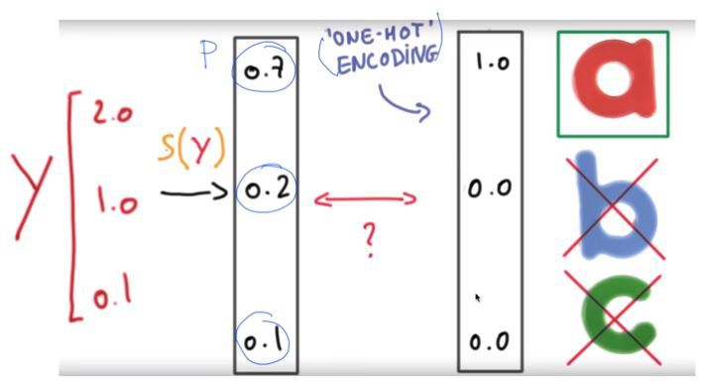
Lec.06_2 Softmax Classifier의 cost 함수
모두를 위한 딥 러닝 시즌2
Softmax
각각의 값을 0과 1사이의 값으로 변환시켜주는 함수
Multinomial의 경우에도 sigmoid들(확률)의 합이 1이 되어야 한다.
특정의 값만 골라서 표시하는 방법인 “one-hot encoding”을 항상 이용한다.
(가장 큰 값을 1로 만들고 나머지의 값은 0으로 만듦)
* 텐서 플로우에서 argmax()등의 함수를 통해서 쉽게 구현이 가능함

Slide 7
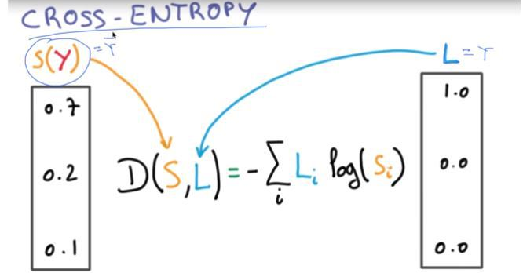
Lec.06_2 Softmax Classifier의 cost 함수
모두를 위한 딥 러닝 시즌2
Cost function
예측한 값과 실제 값의 거리(D)를 계산하는 함수로, 이 값이 줄어드는 방향으로 진행해서 최저점을 찾는다.
Y hat
실제 Y의 값 (label)

Slide 8
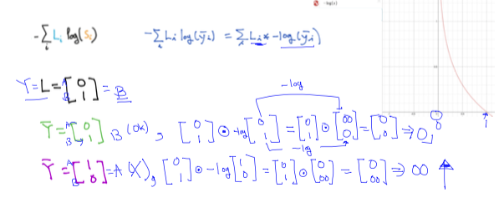
Lec.06_2 Softmax Classifier의 cost 함수
모두를 위한 딥 러닝 시즌2
Cost function

Slide 9
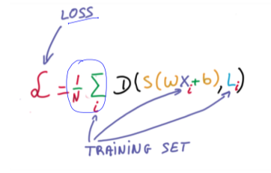
Lec.06_2 Softmax Classifier의 cost 함수
모두를 위한 딥 러닝 시즌2
Cost function
= Cost / error
* Cross- entropy cost함수를 만들었다면, gradient descent 알고리즘 을 적용해서 최소 비용을 찾아야 한다.

Slide 10
Lec.06_2 Softmax Classifier의 cost 함수
모두를 위한 딥 러닝 시즌2
Cost함수와 Cross-entropy 함수
Cost 함수의 목적은 틀렸을 때 벌을 주어서 비용을 크게 만드는 방식인데, 양쪽 모두 무한대라는 벌칙이 적용된다.
Logistic regression에서는 2개의 log식을 연결해서 사용하지만, cross – entropy에서는 행렬로 한번에 계산하는 방식을 취한다.
따라서 logistic regression을 cross – entropy로 처리할 수 있다.

Slide 11
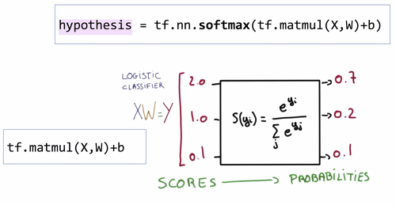
Lab.06_1 Softmax Classifier
모두를 위한 딥 러닝 시즌2
Logistic matrix를 통해 적용
<Softmax 코드>
주어진 입력 값과 weight를 통해서 구한 score를 softmax에 대입해서 결과값인 확률 값을 얻을 수 있다.
* Tensor flow의 eager 모드를 이용할 경우 graph 모드보다 값 출력이 쉽다고 함

Slide 12
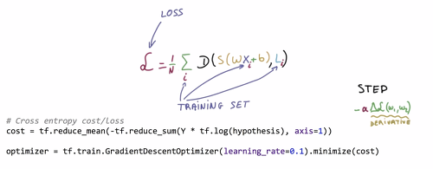
Lab.06_1 Softmax Classifier
모두를 위한 딥 러닝 시즌2
<Cost function>
Y * log (가설)에 대한 평균값을 내는 과정으로 cost 값을 미분한 값에 learning rate을 곱해서 cost를 최소화 하는 최적화 함수까지 구현할 수 있다.

Slide 13
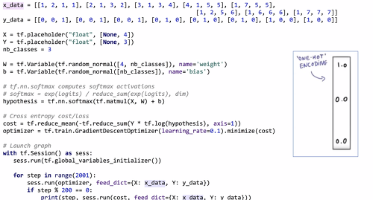
Lab.06_1 Softmax Classifier
모두를 위한 딥 러닝 시즌2
one–hot encoding

Slide 14
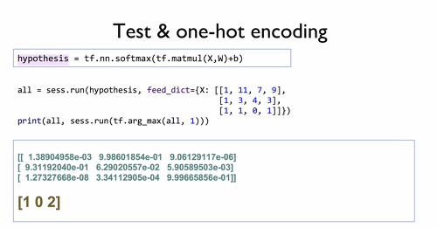
Lab.06_1 Softmax Classifier를 TensorFlow로 구현하기
모두를 위한 딥 러닝 시즌2
<Test 결과>
가장 높은 확률 값을 선택하는 함수로 그 값에 대한 index를 반환함.

Slide 15
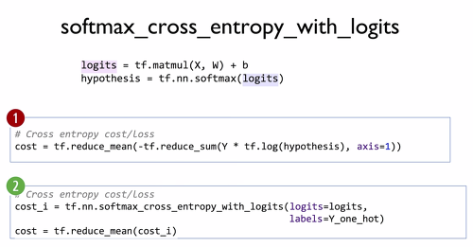
Lab.06_2 Fancy Softmax classifier를 TensorFlow로 구현하기
모두를 위한 딥 러닝 시즌2
<softmax_cross_entropy_with_logits>

Slide 16
Lab.06_2 Fancy Softmax classifier를 TensorFlow로 구현하기
모두를 위한 딥 러닝 시즌2
<softmax_cross_entropy_with_logits>
1번 : 이전의 강의 접근방법
Y에 대해서 가설의 log값의 총합의 평균을 계산한 후 cost를 계산
2번 : softmax_cross_entropy_with_logits을 활용
hypothesis를 받는 것이 아니라 logit을 받음.
Logit을 input으로 받음, 나머지 lable은 y one hot으로 받음.
코스트의 평균을 구하는 reduce mean을 활용함

Slide 17
Lab.06_2 Fancy Softmax classifier를 TensorFlow로 구현하기
모두를 위한 딥 러닝 시즌2
<animal classification>
동물의 특징을 추출해서 어떤 종류인지 예측하는 set
0~6까지 총 7종류로 분류된다.
np.loadtxt를 활용해서 csv 파일로 들어간다.
X 데이터는 마지막 열을 제외한 모든 열을 포함한다.
Y 데이터는 마지막 열의 데이터를 갖게 된다.

Slide 18
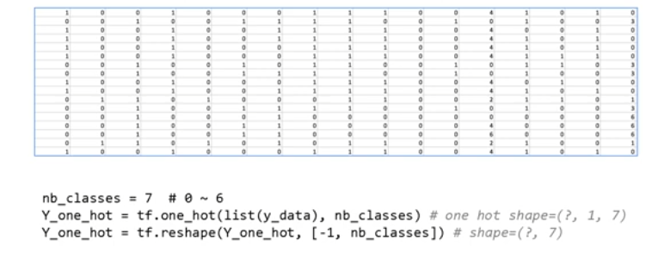
Lab.06_2 Fancy Softmax classifier를 TensorFlow로 구현하기
모두를 위한 딥 러닝 시즌2
<animal classification>
주어진 데이터에 대해 전처리를 위해서 필요한 형태는 one hot 형태
주어진 데이터가 one hot형태가 아니므로 tf.one_hot() 이라는 함수 활용
위의 코드대로는 돌리지 못함 – one_hot 형태를 위해서는 input이 N rank이면, output은 N+1 rank여야 한다.
tf.reshape(A,B,C) 함수는 A데이터를 C형태로 변환해주는 함수

Slide 19
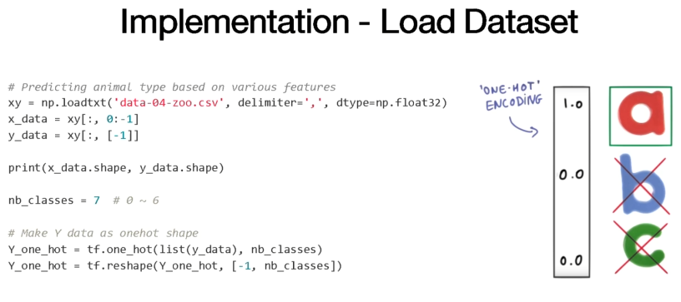
Lab.06_2 Fancy Softmax classifier를 TensorFlow로 구현하기
모두를 위한 딥 러닝 시즌2
np.loadtxt를 통해서 animal데이터를 불러옴
x,y 데이터 정의하고 클래스의 수(7)를 정함
One_hot과 reshape를 통해서 형태를 맞춰줌

Slide 20

Lab.06_2 Fancy Softmax classifier를 TensorFlow로 구현하기
모두를 위한 딥 러닝 시즌2
Weight와 bias를 설정해주고 weight와 bias를 업데이트할 변수를 따로 저장해준다
Logit과 hypothesis를 구분해서 구현한 이유는, 이후 학습에서 정확도를 맞추기 위한 하나의 일환으로 활용되기 때문이다.

Slide 21

Lab.06_2 Fancy Softmax classifier를 TensorFlow로 구현하기
모두를 위한 딥 러닝 시즌2
Gradient를 구하기 위해 GradientTape을 활용, loss를 구하기 위해서 cost function 활용
구한 loss를 기반으로 실제 업데이트될 변수(weight, bias)를 통해서 gradient의 최소값을 구함
얼마나 예측을 잘하는 지 확인하기 위해 hypothesis를 활용해서 가장 높은 값을 선택해서 예측을 하고 그 이후에 correct_prediction값을 통해서 y값과 예측 값을 비교해서 정확도를 반환해줌

Slide 22
참조
모두를 위한 딥 러닝 시즌2
https://pythonkim.tistory.com/19?category=573319
https://doorbw.tistory.com/110?category=706406

Slide 23
THANK YOU
Copyright ⓒ 2017. EDD All rights Reserved

